Slide 1

친환경 도료
류도욱, 서상진, 서동교, 정기원
2011.11.23
산림자원학과

Slide 2
목차
1.친환경도료의 개요 2.친환경도료의 구성 및 특징 3.도료의 유해성분 종류 및 유해성 4.친환경도료의 성능 보증방법 5.적용에 대한 기대효과

Slide 3
친환경 도료의 개요

Slide 4
친환경의 정의
환경친화란 “인간을 위한”, “생태를 위한”, “경제적인” 3가지 개념을 구현하는 것
(1)인간을 위한 : 이해관계자들의 환경에 대한 요구조건을 충족시키는 것. 쾌적함과 건강
(2)자연순환을 위한 (생태를 위한) :
환경영향의 최소화, 환경부하의 감소(자원과 에너지 절약
을 통한 지구환경의 보존) 및 주변 환경과의 친화
(3)자원절약을 위한 (경제적인) :
재사용(Reuse;조립화,모듈화), 재활용(Recycle;물질순환),
재생가능성(Renewable)을 통한 가용자원을 최소로 사용
하는 원천자원 절약과 유해물질 통제

Slide 5
친환경 도료의 필요성
★ 21세기 산업의 발달로 주거공간에서도 각종 유해물질 등에 노출 ★ 천식이나 두통,알레르기 등 질병에 걸리거나 건강에 해를 끼침 ★ 그 근본 원인은 건축자재(페인트, 도배지, 접착제)에 함유된 유해물질 대표적인 것이 중금속과 휘발성 유기화합물인 VOC ★ 이미 선진국에서는 수 년 전부터 이러한 물질에 대한 규제가 광범위하게 실시되고 있으며 생활환경에 안전한 건축자재 개선에 힘을 기울이고 있습니다.

Slide 6
친환경 도료의 특징
(1)천연산 재료의 사용 : 천연페인트(인공합성 원료 제외, 지속적 재생산 가능한 천연원료 사용(예 ; 아마인유, 옻, 테레빈유, 황토 등), 강한 취기나 알레르기 성분 회피
(2)VOC 저 함유 : ’05년 7월 수도권 대기관리권역에서 VOC 함유기준설정. 수용성 도료, 하이솔리드 도료, 분체 도료, 무용제 도료
(3)유해성분 제외 : 방충,방식제 등 유해성분 함유된 첨가물 사용 제외 건조제, 안료에 유해 중금속 함유된 원료 배제
(4)도료의 라이프사이클 모든 단계 : 에너지 소비 적고, 생태계에 부하를 주지 않으며,(생분해) 건강에 유익한 성능(원적외선, 음이온, 항균 등) 함유.

Slide 7
도료의 생산, 사용, 폐기 시 발생하는 환경문제
발생시기 | 발생하는 환경 원인 | 개선 방안
생산 시 | 합성수지 및 도료 제조공장의 가동과 차량 배기가스로 공해물질 방사 대기 및 수질오염, 소음, 악취 | 설계 시 천연원료의 채택과 사용량을 최소화 환경방지시설 가동 효율화 수송거리 최소화
사용 시 | 에너지 소비 및 유해물질 배기 유해성 물질로 공기오염 폐기물 발생 | 친환경도료의 사용 및 시공기술의 개발 에너지사용 효율화, 배출가스 저감 , 천연재료 활용, 실내조경 활용
폐기시 | 폐기물은 업계의 관행에 의존하여 처리됨. 기술적 처리의 미숙으로 토양오염, 대기/수질 오염 잔존 | 용적/중량 감소화 유해물질 무해화/고정화 유기용제의 회수/재활용

Slide 8
친환경 도료의 구성 및 특징

Slide 9
도료의 구성
(1)안료 : 광명단, 황연, 크롬그린 등 유해 중금속 성분 제외
(2)합성수지 : 중금속 촉매 등 유해원료 및 용제 제외
(3)첨가제 : 유해 물질 및 용제 제외
(4)용제 : 유해성분(37종) 제외, 방향족탄화수소 최소화
(5)제조공정 중 유해물질 오염배제 : 1)도료 분산 시 : glass bead 사용금지 2)도료 여과/포장 시 : 납땜 체/can 사용금지 3)유해물질 저감, 대기오염물질 저감, 실내공기오염 저감 등을 목적으로 하는 원료로 구성.

Slide 10
친환경 도료의 종류
★ 황토
★ 세라믹
★ 수용성 실리콘 발수제
★ 수용성 우레탄 방수
★ 수용성 멜라민 소부 도료

Slide 11
황토 도료
★ 자연질감으로 민속적인 인테리어 효과 ★ 황토 고유의 기능으로 쾌적한 실내 공간을 유지 ★ 고품격 인테리어 마감재

Slide 12
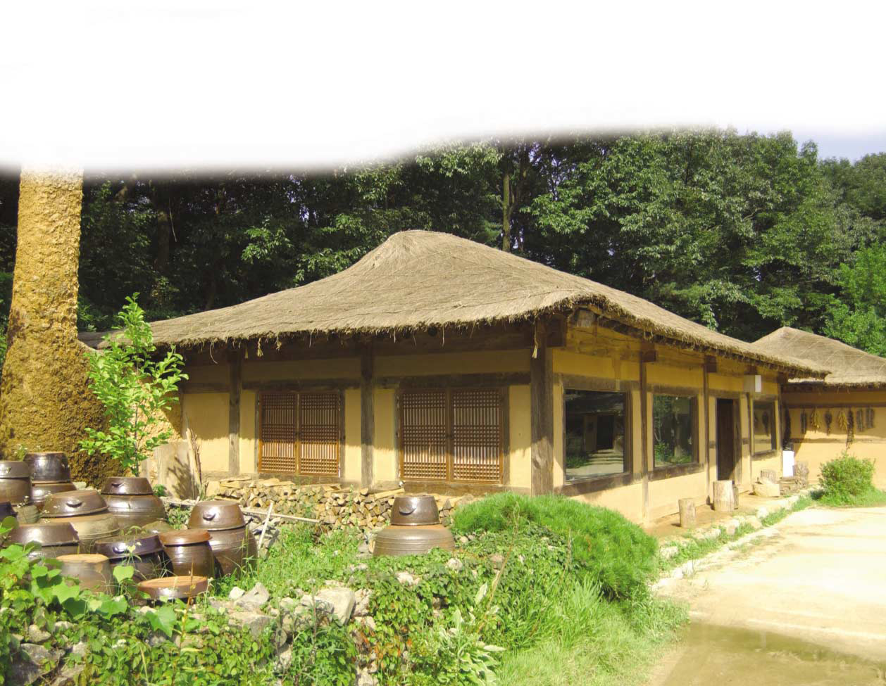
황토 도료 특징
1. 황토 고유의 천연 질감을 연출 2. 고온처리, 분쇄, 정제과정을 거친 질 좋은 천연황토 사용 3. 황토 고유의 원적외선 성분으로 혈액순환 및 신진대사촉진 4. 적절한 실내 온도 및 습도 조절과 시멘트 독성을 완화 → 쾌적한 실내 공간을 유지 ★ 적용 용도 민속적인 자연미를 연출하고자 하는 건축물의 내,외부용 : 찜질방, 실버타운, 전원주택, 사우나실, 커피숍, 식당, 빌라, 병원, 요양원에 적합.

Slide 13
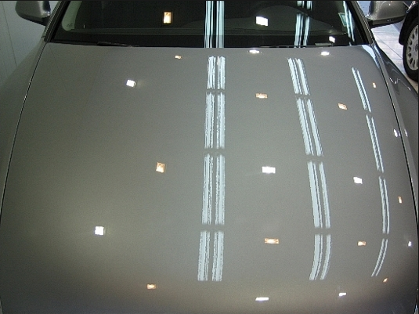
세라믹 코팅 도료
★세라믹 무기질을 주원료로 사용하는 산화물,탄화물 재료를 고온소성 하여 만든 물질 금속재료 유기재료에 비하여 내식성 내열성 내마모성 등이 뛰어남 유리와 동등수준의 굴절률을 가진 고투명성 - 영구적 발수성 - 내화학성 (강산, 강알칼리, 염수) - 다양한 소재와의 부착성 (철, 주철, 스테인레스, 비철금속, 알미늄다이케스트, 유리, 콘크리트, 목재 등)

Slide 14
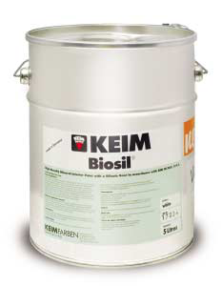
광물성 미네랄 도료
★ 미네랄페인트는 중세 벽화로부터 출발 19세기부터 실리케이트(silicate)와 무기안료를 액상화 ★ 현재 가장 세련된 기술과 최고의 품질로 평가 유럽의 대표적인 문화유산과 건축물들이 미네랄 페인트로 시공되어 현재까지 유지 천연 미네랄 수지와 순수 광물 안료를 주원료로 하여 환경친화적 시간이 지날수록 강인한 석화작용으로 내구력이 증진되고 불연성, 향균성이 뛰어남 미네랄 특유의 우수한 내후성으로 색상이 변하지 않음 화재시 유독가스 및 유해가스가 발생치 않음

Slide 15
수용성 실리콘 발수제
★ 단점인 유기 용제의 의한 인체 유해∙위험성을 제거 → 환경친화적인 발수제 ★ 실리콘 에멀젼을 함유 → 발수 능력이 매우 우수 ★ 휘발성이 강한 유기 용제 대신 물을 사용 → 화재 위험성과 인체 유해성 감소 ★ 수분의 침투를 막아주고 내부 수분은 증기 형태로 배출시켜 건물을 보호 ★ 건축물에 깊숙하게 침투 백화현상의 주요원인 수분과 염의 이동을 차단 건축물의 노화를 방지

Slide 16
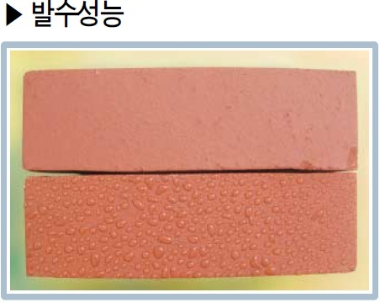
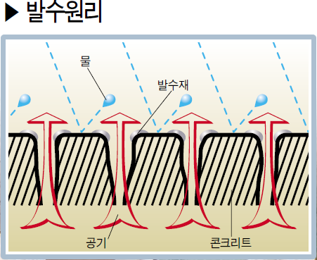
수용성 실리콘 발수제

Slide 17
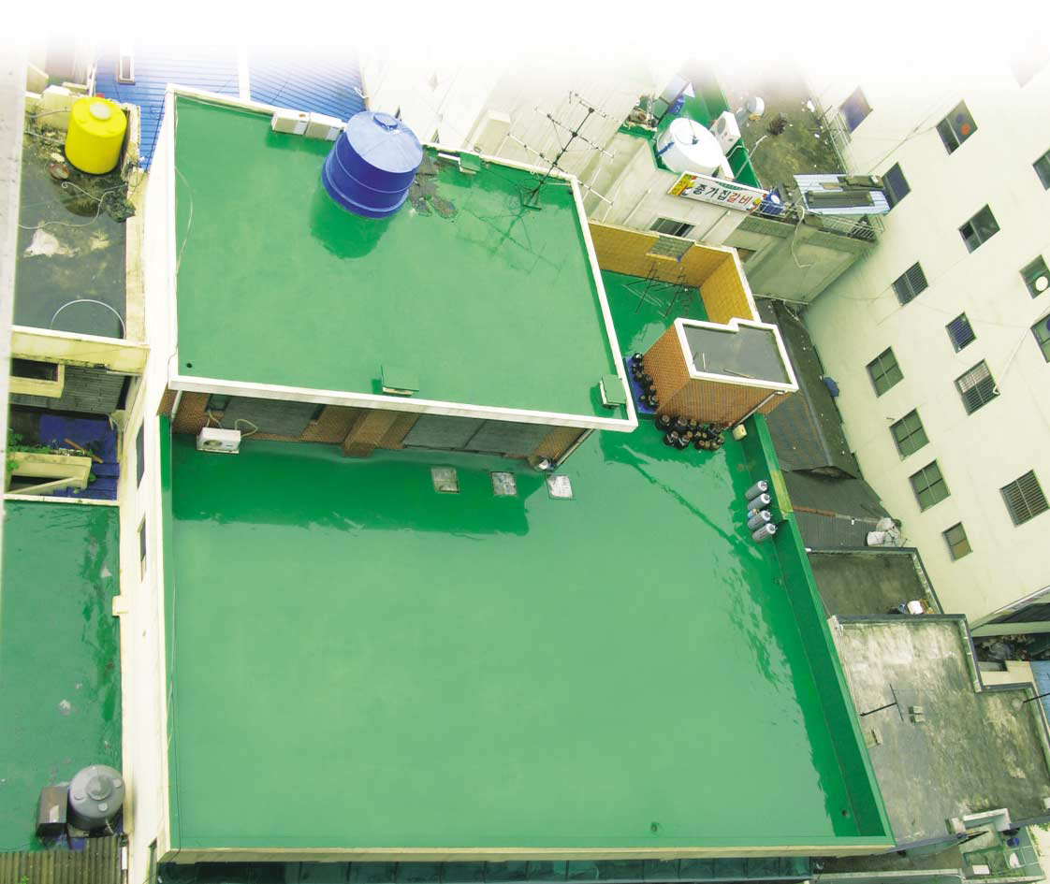
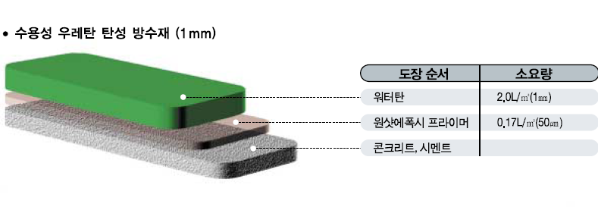
수용성 우레탄 방수 도료 특징
▶ 특 징 - 수용성 우레탄을 사용하여 신나 냄새가 없고 인체에 해가 적음 - 탄성력, 부착력, 내구력이 강하고 방수성이 뛰어남 액형이므로 작업이 편리 → 비전문가도 쉽게 방수 공사 가능
▶ 적용용도 - 빌라, 소형주택 등 소형 건축물의 옥상 방수용

Slide 18
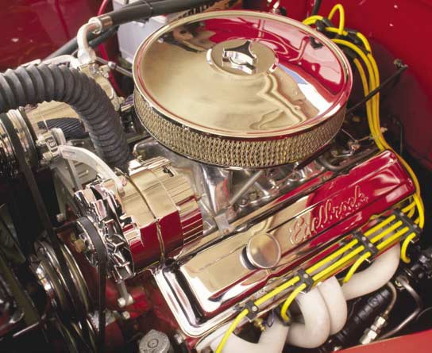
수용성 멜라민소부 도료
★ 수용성 수지를 사용한 소부 도료로서 도장 작업자의 건 강에 해가 적으며 화재의 위험이 적은 환경친화적인 도료
★ 향후 유성 도료의 사용은 최대한 억제되고 수용성멜라민 같은 수용성 소부 도료의 사용이 증가하는 추세

Slide 19
도료의 유해성분 종류 및 유해성

Slide 20
대표적 유독성 물질
★ 중금속(납, 카드뮴 등) - 신경/운동장애, 호흡곤란, 고혈압, 빈혈, 불임, 이상임신
▶ 8대 중금속이란? - 납(Pb), 안티몬(Sb), 비소(As), 바륨(Ba), 카드뮴(Cd), 크롬(Cr), 수은(Ag), 세레륨(Se)
★ 휘발성유기화합물 1. 포름알데히드 - 두통, 빈혈, 위출혈, 기침, 천식, 신경장애, 각종 암.
2. 벤젠, 키실렌, 톨루엔 - 피로감, 두통, 식욕부진, 기억/시력장애, 알레르기

Slide 21
휘발성 유기 화합물(VOC)
★휘발성 유기 화합물 (volatile organic compounds: VOCs) - 상온, 상압에서 기체상태로 존재하는 모든 유기성물질
★대기환경보전법 시행령과 환경부 고시에 따라 벤젠, 부타디엔, 휘발유 등 37개 물질 및 제품 규제대상
VOC에 의한 건강장해로 가장 중요하면서 보편적인 것은 중추신경계를 억제하는 마취작용으로 크게 급성과 만성으로 나누어진다.

Slide 22
유해 물질 37종 중 대표 물질
물 질 명 | 주 요 위 해 성 | 비고
아크릴로니트릴 | 두통, 구토, 설사, 질식, 발암성 | 특정
부탄 | 졸음, 액체상태로 접촉 시 동상 | 오존
디에틸아민 | 호흡곤란, 수포, 고통, 하상, 설사, 구토, 시력 상실 | -
포름알데히드 | 호흡곤란,심각한 화상, 통증, 수포, 복부경련, 발암성(B1) | 특정
이소프로필 알코올 | 현기증, 졸음, 구토, 두통, 시야가 흐려짐 | -
메탄올 | 현기증. 구토, 복통, 호흡곤란, 의식불명 | -
메틸에틸케톤 | 현기증, 졸음, 무기력증, 두통, 구토, 호흡곤란, 의식불명, 복부경련 | -
톨루엔 | 현기증, 졸음, 두통, 구토, 복통, 의식불명 | 오존
테트라클로로에틸렌 | 상기 증세, 화상, 수포 | 특정
자일렌(o-,m-,p-포함) | 현기증, 졸음,두통, 복통, 의식불명 | 오존
스티렌 | 현기증, 졸음, 두통, 구토, 복통 | 오,특

Slide 23
포름알데히드
농도(ppm) | 건 강 장 해
0.04 | 민감한 어린이의 아토피성 피부염 발병, 신경조직 자극 시작
0.05~1.0 | 냄새 감지
0.2 | 눈의 자극 시작
0.25~0.33 | 호흡기 장해시작
0.5 | 목 자극 시작
1.0 | 5년간 노출 시 1 만명 중 14명이 암 발병
2.0~3.0 | 눈을 찌를듯한 고통
4.0 | 눈물
10.0~20.0 | 격렬한 눈물, 정상적 호흡 곤란
30.0~50.0 | 5~10분 내에 급성 중독, 독성 폐기종으로 사망 가능

Slide 24
친환경 도료의 성능 보증방법

Slide 25
친환경 도료의 성능 보증방법
(1) 물질안전 보건자료(MSDS) 자료 활용 : 산업안전보건법에 의해 제조, 유통 시에 발행 의무화
(2) 국립환경연구원 고시(제2005-11호)에 의한 용기 표시사항 VOC 함유기준/함유량, 희석용제종류, 최대희석비
(3) 품질보증제도 활용 : 친환경상품진흥원의 환경마크, 한국공기청정협회의 HB마크
(4) 공인기관 시험성적서 1)다중이용시설 등의 실내공기질 관리법 2)수도권대기환경개선에 관한 특별법 3)유해화학물질관리법 및 산업안전보건법 등에 관련한 공정시험법

Slide 26
적용에 대한 기대효과

Slide 27
(1) 새집증후군 예방
실내공기질의 개선에 의한 쾌적한 생활
(2) 오존(광스모그) 발생 빈도 저감
수도권 VOC 배출량 : ’04년 28만톤(전국의 38.5%)
페인트 사용에 의한 배출량 12만톤(41%)의 약 30% 저감
오존발령횟수 반감, 지구온난화 방지에 기여
(3) 자원절감 및 대기오염물질 배출절감
건축용 도료의 수성도료 사용비율 ’04년 52%에서 ’08년 55.4%,
차후 70~80% 수준으로 기대 (2008년도 수계도료 생산 12만 KL)
(4) 환경오염 사고방지 및 화재예방
도장작업자 보건환경 개선 및 안전사고 빈도 저감

Slide 28
참 고 문 헌
국방 기술 품질원 연구자료
삼화페인트 기술자료
네이버 블로그
- blog.naver.com/paintblog

